Slide 1
Das antike Athen

Slide 2
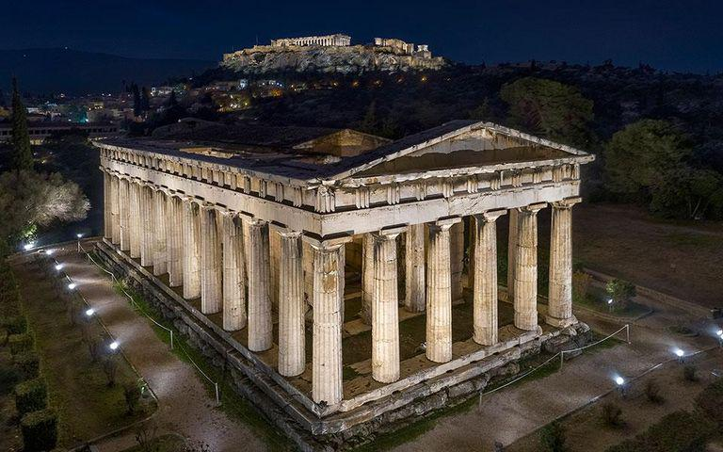
Der Tempel von Hephaistos
Der Tempel des Hephaistos (altgriechisch Ἡφαιστεῖον, daher auch Hephaisteion) im Zentrum Athens ist einer der besterhaltenen griechischen Tempel und ist größtenteils aus pentelischem Marmor erbaut.

Slide 3
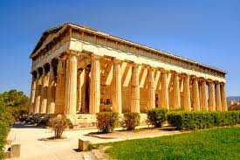
Der Tempel ist auch unter den Namen Theseion oder Theseum bekannt, da man in byzantinischer Zeit glaubte, die Gebeine des legendären griechischen Helden Theseus seien hier begraben.
In diesem Stadtteil befanden sich damals viele Gießereien und metallverarbeitende Handwerke. Deshalb war er auch dem Hephaistos geweiht, dem Gott der damaligen Metallkünstler – der Schmiede – (heute Kunstschmiede) und deren Metallarbeiter.

Slide 4
Das Panathenäische Stadion
Das Panathenäische Stadion, auch Kallimarmaro genannt, ist ein Stadion in Athen, das sich in der Gegend von Pagratio, östlich des Zappeion und nördlich des Hügels Ardittos befindet, durch den der Fluss Ilisos fließt.

Slide 5
In der Antike wurde hier ein Teil der Panathenäen zu Ehren der Göttin Athene gefeiert. Das Stadion wurde 329 v. Chr. unter der Herrschaft von Lykurg zwischen den Hügeln von Agra und Ardittos in orthomorpher Form erbaut, da die Sitze bis dahin aus Holz waren. Im Jahr 140 n. Chr. wurde unter Herodes Atticus eine umfangreiche Renovierung durchgeführt und das Fassungsvermögen auf 50 000 Plätze erhöht.

Slide 6
Im Jahr 1895 wurde beschlossen, das Stadion nach Plänen von Anastasios Metaxas und Ernesto Chiller teilweise umzubauen, um im folgenden Jahr die Olympischen Spiele abzuhalten.
Das Panathenäische Stadion war Austragungsort der ersten modernen Olympischen Spiele im Jahr 1896. Mit dem Wiederaufbau des Stadions für die ersten Olympischen Spiele der Neuzeit begann auch die Entwicklung des weiteren Stadtteils Pagrati.

Slide 7
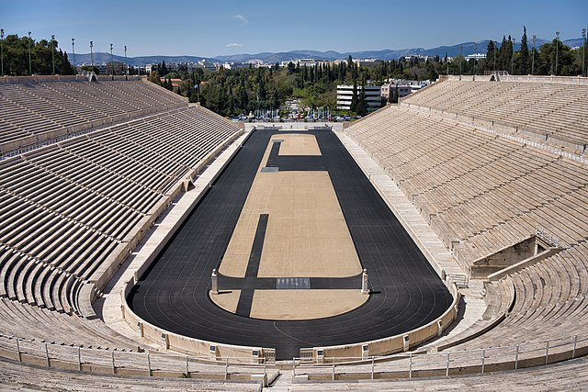
Als 2004 die Olympischen Sommerspiele wieder in Athen abgehalten wurden, fanden hier die Wettkämpfe im Bogenschießen (4.000 Zuschauer) statt. Außerdem befand sich hier das Ziel der beiden Marathonläufe (40.000 Zuschauer).

Slide 8
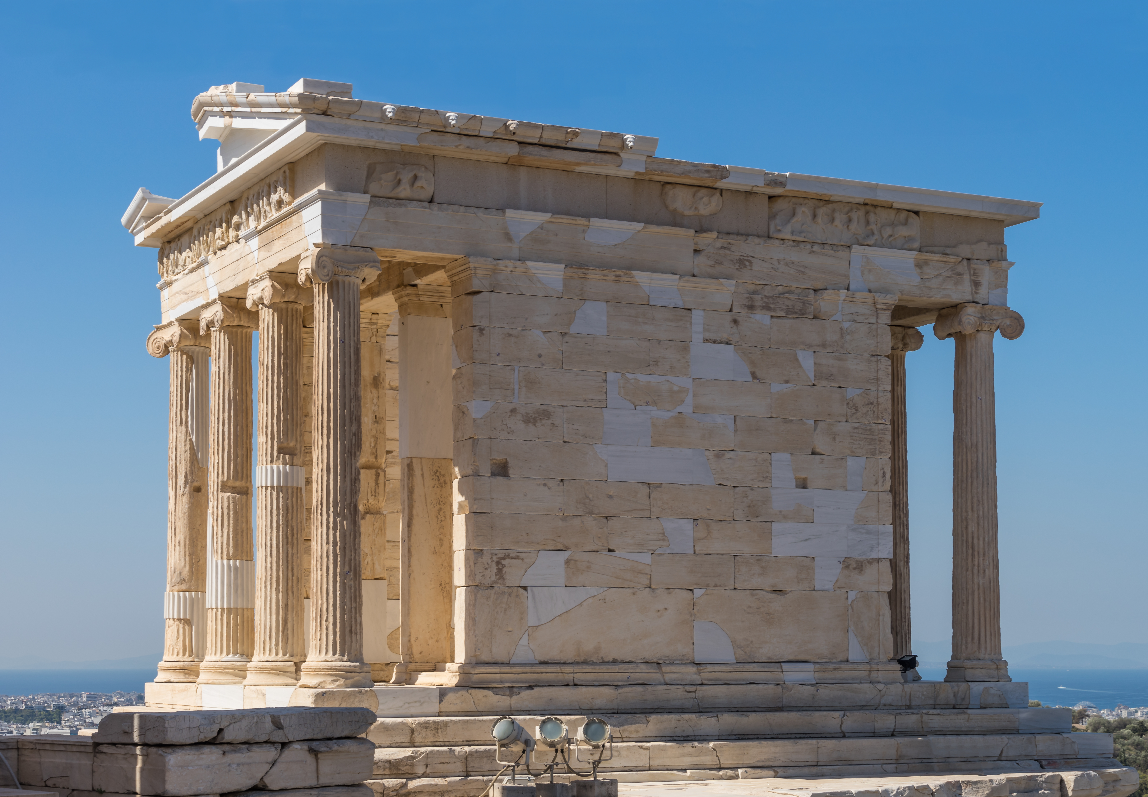
Der Tempel von Athena Niki
Der Tempel von Athena Niki oder (wie er während der Römerzeit genannt wurde) Tempel von Aptero Niki ist ein kleiner ionischer Tempel im Amphiprostil auf der Akropolis von Athen. Dort wurde der xoano der Göttin Athena Nike aufbewahrt, der „apterus“, also ohne Flügel, damit sie die Stadt Athen nie verlassen würde.
Der Tempel der Athena Nike ist das kleinste Bauwerk auf der Akropolis von Athen und wurde zu Ehren von Athena Nike, der Siegesgöttin, gebaut. Der Niketempel wurde auf den Ruinen eines früheren Athenatempels aus dem 6. Jahrhundert errichtet, der 480 v. Chr. von den Persern zerstört worden war. Der Tempel spiegelte Athens Streben wider, Sparta zu besiegen und eine Weltmacht zu werden. Der Fries des Tempels verweist auf den Sieg der Athener über die Perser.

Slide 9
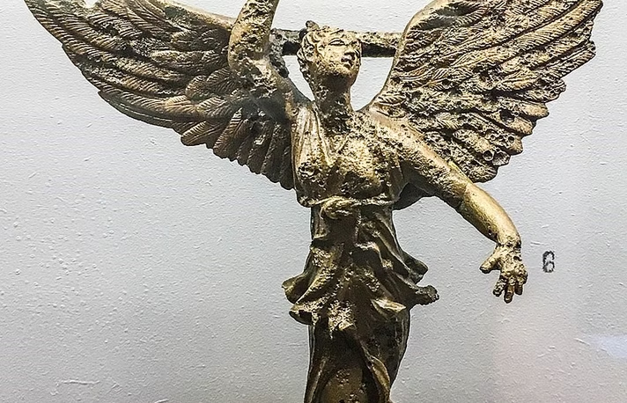
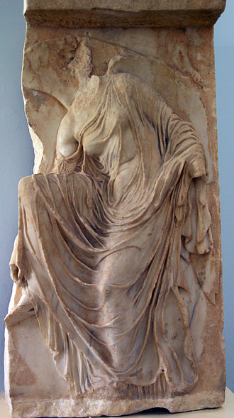
Der Niketempel (oder Tempel der Athena Nike) wurde von Kallikrates entworfen, der auch für den Bau des Parthenon verantwortlich war. Der Tempel der Athena Nike wurde um 420 v. Chr. fertiggestellt.
„Sandalenlösende Nike“. Ohne Mühe hat Nike ihr rechtes Bein angewinkelt, um die Bänder der Sandale lösen zu können, während sie mit ihrem linken Bein die Körperbalance hält. Unter dem weich fallenden, faltenreichen Gewand ist das ungewöhnliche Bewegungsmotiv ablesbar. Die Statue, die als herausragende Leistung des sogenannten Reichen Stils gilt, ist Teil eines Wandschmuckes an der Einfriedung des Nike-Athena-Tempels auf der Akropolis in Athen.

